Slide 1


Название проекта: 70-летний юбилей АО «Куйбышевский НПЗ"
Лучшее художественное оформление мероприятия

Slide 2
Вводные:
- Заказчик: ОАО НК «РОСНЕФТЬ», ООО «СДП+»
- Тип мероприятия: Юбилей компании, концерт
- Количество человек, которые приняли участие в мероприятии: 900 чел
- Место проведения мероприятия: МТЛ Арена г.Самара
- Дата проведения мероприятия: 04.09.2015

Slide 3
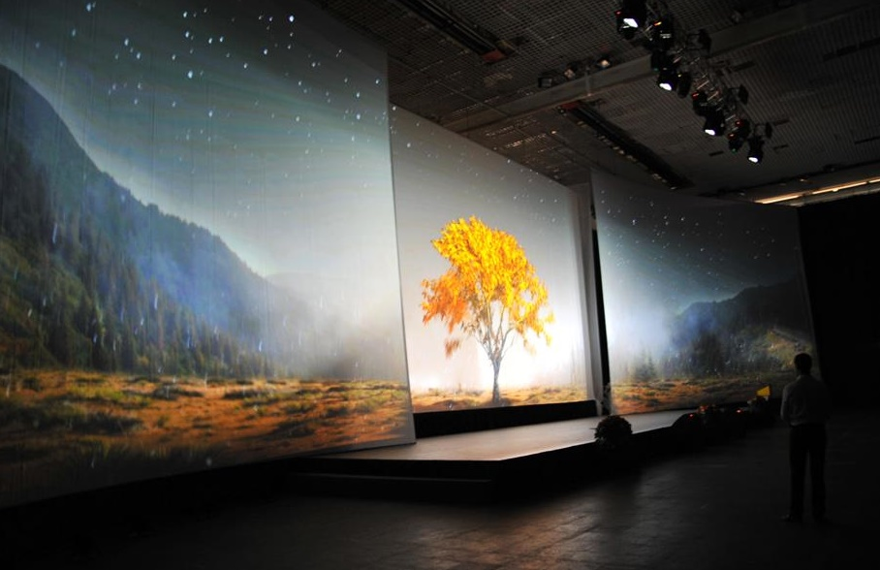
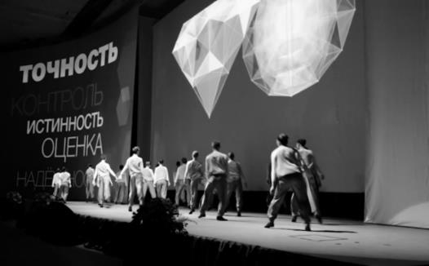
Задача/цели:
Поскольку гостями юбилейного мероприятия были первые лица холдинга «Роснефть» и их стратегические партнеры, а также администрация Самарской области, включая губернатора, главной и единственной задачей художественного оформления было сделать концертную программу максимально визуально привлекательной и запоминающейся.

Slide 4

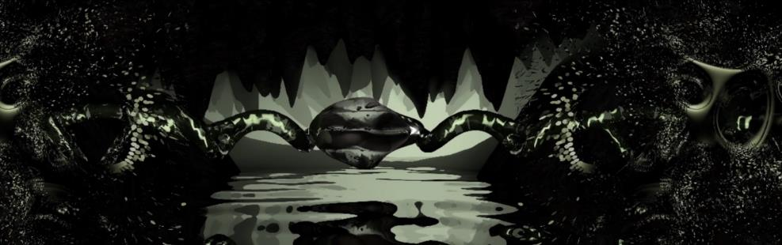
Идея:
Есть технологии, которые не оставляют мир прежним….
Добыча нефти изменила человечество. Благодаря таким заводам как Куйбышевский у нас есть возможность пользоваться современными технологиями.
Мы отразили все это в нашем 3D mapping шоу, посвященному праздничному событию и во всём последующем сопровождении мероприятия. Ведь декорациями концертной площадки были три огромных экрана, объединённых в панорамную проекцию.

Slide 5


Выполнение:
3 огромных экрана, проекция на которые осуществляли 12 Мультимедиа-проекторов Christie ROADSTER WU14K-M 3хDLP 15 000 ANSI lm 1920:1200 pxl и 2 медиа-сервера d3
Концертная программа открывалась полноценным 3D mapping шоу длительностью 4 минуты, а под концертные номера дизайнерами было создано соответствующее наполнение, раскрывающее тему номера и повторяющее его в цветовой гамме и музыкальной динамике.

Slide 6
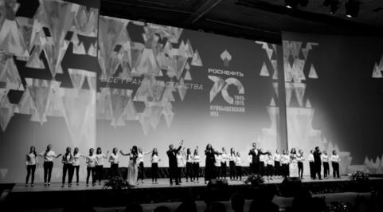
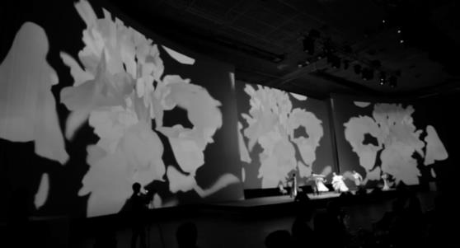
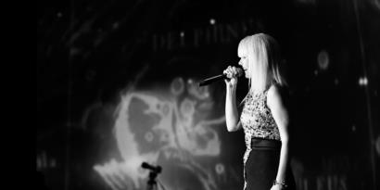
Сложности:
Единственной сложностью в художественном оформлении мероприятия всегда служит синхронизация действий артистов на сцене и заранее созданного видео контента.
Мы давно не являемся в этом вопросе новичками, поэтому предвидя места, где могут произойти нестыковки, сделали больше контента, чем требовалось по режиссёрскому сценарию.
Во время репетиций, благодаря «домашним
заготовкам», видео-проекция была
подобрана абсолютно точно и гармонично.

Slide 7
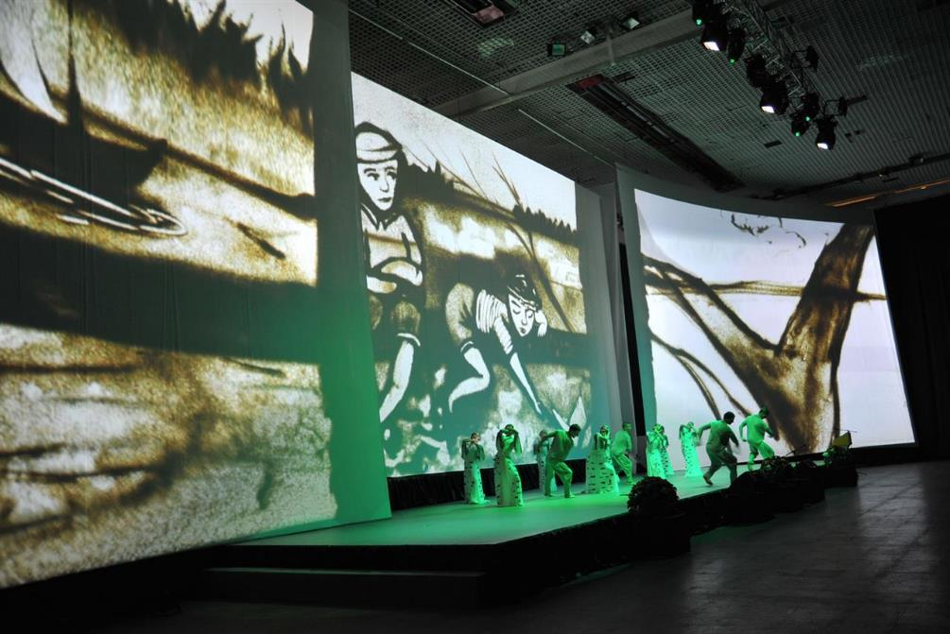
Реализация:
В нашей работе, ничто так не расскажет о художественном оформлении мероприятия, как видеоотчёт :)
http://www.youtube.com/watch?v=6iuNvdAXVjw
Мероприятие прошло в строгом соответствии с планом. Гости разместились на своих местах в зале, свет потух, а на смену ему вспыхнули огромный экран.
Начался вступительный 3D-mapping, подводящий к сути происходящего, затем концертная программа, а в завершение - выступление Валерии.

Slide 8
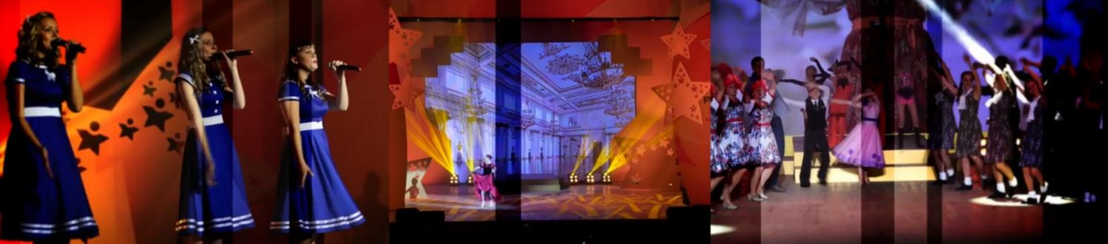
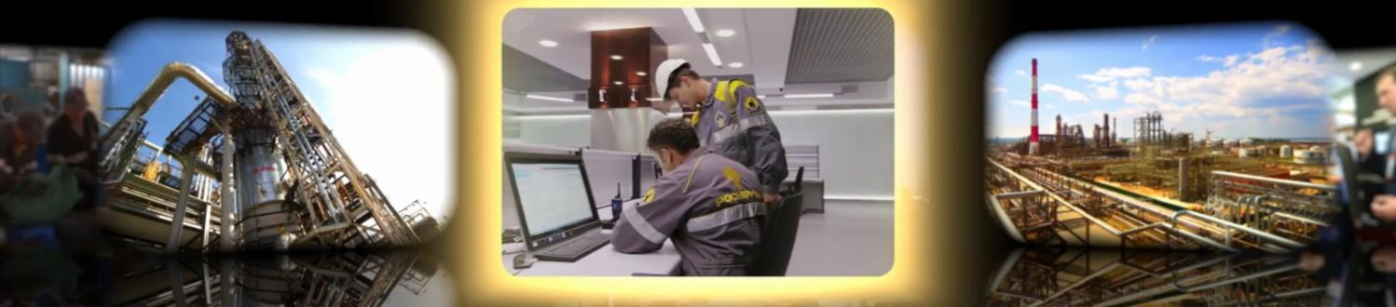
Эффективность:
Без сомнений, главная цель мероприятия была достигнута –
мы удивили всех гостей мероприятия, без исключения.
Особенно гордился увиденным генеральный директор «Куйбышевского НПЗ».
Ведь такой грандиозной постановкой он смог показать, насколько его
предприятие успешно следует в ногу со временем по всем фронтам,
и производственном, и культурном.

Slide 9

Особенности:
Во всей аудио-видео индустрии только 3D mapping и масштабные видео-проекции за последние 2 года получают развитие. Проекции становятся красочнее, профессиональнее, и гармонично дополняют или берут на себя первые роли в культурно-массовых мероприятиях, полностью раскрывая цели и задачи события.
И это юбилей «Куйбышевского НПЗ» – яркий пример такого развития.

Slide 10
Контакты:
Евгений Степанов
Руководитель отдела продаж Студии «Dream Laser»
тел: 8-800-333-76-03 доб.111
сот: +7(930)701-66-00
e-mail: stepanov@dreamlaser.ru
skype: nnstepanov52
VK: https://vk.com/nnstepanov
FB: https://www.facebook.com/nnstepanov52

Slide 11
Информация для жюри конкурса Event-Прорыв
После просмотра данной презентации Вам необходимо
авторизоваться на сайте http://www.eventnn.ru/ и
выставить оценку на странице http://www.eventnn.ru/contest/
в строке, соответствующей данной заявке.
Для подтверждения оценки необходимо ввести уникальный для каждой презентации двухзначный код подтверждения оценки, представленный ниже.
Код подтверждения оценки = 2S
(язык английский, шрифт заглавный)
Примечание: В случае нахождения на странице сайта более 20 минут авторизация прекращается автоматически. Необходимо обновить страницу и повторно авторизоваться. При возникновении проблем с голосованием направьте ваши оценки в любом понятном виде на адрес sergey@eventnn.ru.

